Slide 1

Cibernetica Sistemelor Economice
Seminar 1
Profesor seminar:
Lect.univ.dr. Ionut NICA
Drd. Ștefan IONESCU

Slide 2
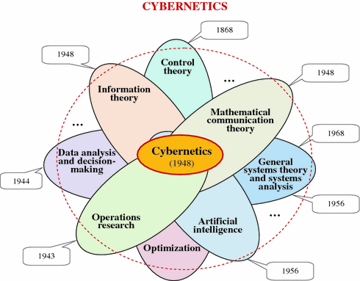

Apariția și dezvoltarea Ciberneticii
Cibernetica $→$ Știință interdisciplinară
Tema 1: CYBERNETICS: A map of the Superscience
https://www.youtube.com/watch?v=OaBiQBliBeE&feature=emb_title

Slide 3
Definirea Ciberneticii ca Știință
Ce este cibernetica?
În evoluţia sa ca ştiinţă, cibernetica a suferit transformări care au dus la necesitatea de a vorbi despre o cibernetică de ordinul întâi, apoi despre cibernetica de ordinul doi şi, după anul 2000, despre cibernetica de ordinul trei.
Cibernetica de ordinul întâi se ocupă de analiza proceselor de tip cauză-efect circulare (care poate implica sau nu pe observator) (control, feedback negativ) – se bazează pe lucrările lui Ștefan Odobleja și Norbert Wiener.
Cibernetica de ordinul doi studiază modul în care observatorii construiesc modele ale sistemelor cibernetice.
Cibernetica de ordinul trei este văzută ca relația existentă între observatori în cadrul unei rețele.
Cibernetica este ştiinţa comunicării și controlului care studiază adaptarea comportamentului sistemelor complexe la medii (economice) complexe și dinamice. Obiectul de studiu al ciberneticii actuale reprezintă sistemul adaptiv complex.

Slide 4

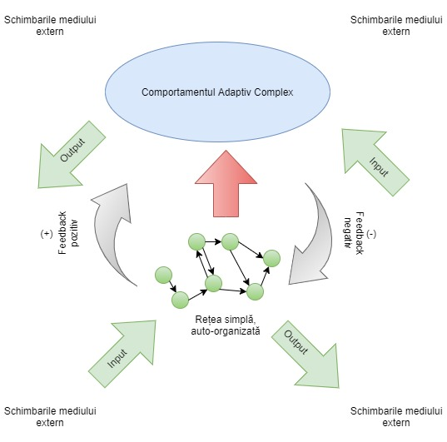

Sistemele Adaptive Complexe
Ce este un sistem? (ADSE)
Ce reprezintă un sistem adaptiv?
Prin ce se caracterizează complexitatea sistemelor?

Slide 5
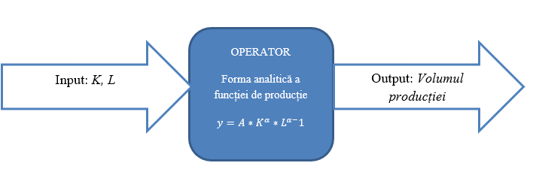
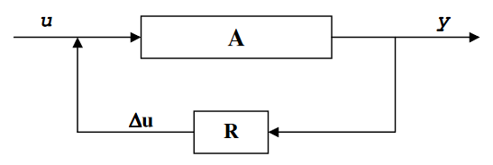
Sistemele Adaptive Complexe
Ce este un sistem? (ADSE)
Un sistem reprezintă un ansamblu de elemente ce interacţionează atât între ele, cât şi cu mediul înconjurător din care face parte sistemul, cu respectarea unor reguli, legi şi principii, în vederea realizării unui sens, obiectiv, scop.
Dar un sistem cibernetic?

Slide 6
Sistemele Adaptive Complexe
Ce este un sistem? (ADSE)
“The whole is greater than the sum of the parts.” - Aristotle
1950 – Teoria Generală a Sistemelor:
Procesarea informațiilor
Adaptarea la schimbări
Auto-organizarea
Cibernetica:
Auto-reglarea
Auto-reproducerea
Adaptarea
Procesarea informațiilor
Dar un sistem cibernetic?
1954 – Norbert Wiener:
Comunicarea
Auto-reglarea
Feedback auto-corectiv

Slide 7
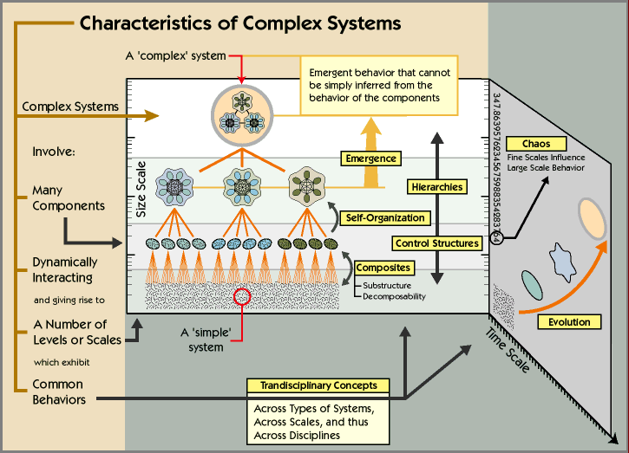
Sistemele Adaptive Complexe
Teoria Complexității
Oferă mecanisme pentru clasificarea problemelor combinatoriale și măsurarea resurselor de calcul necesare pentru rezolvarea lor. Abordează probleme de interes contemporan: criptografie și securitatea datelor, calcul probabilistic, calcul cuantic, calcul biologic și dezvoltatea algoritmilor eficienți;

Slide 8

Sistemele Adaptive Complexe
Teoria Complexității
Literatura de specialitate
(Joel Moses, “Complexity and Flexibility”): Un sistem este complex atunci când este compus din mai multe părți care se interconectează în moduri complicate.
(Peter Senge, “The Fifth Discipline”): Un sistem prezintă o complexitate dinamică atunci când cauza și efectul sunt subtile, în timp.
(Joseph Sussman, “The New Transportation Faculty”): Un sistem este complex atunci când este compus dintr-un grup de unități înrudite (subsisteme), pentru care gradul și natura relațiilor sunt imperfect cunoscute.
(Rechtin and Maier, “The Art of System Architecting”): Un sistem complex are un set de elemente diferite atât de conectate sau legate astfel încât să îndeplinească o funcție unică care nu poate fi realizată doar de elemente.
(Coveney and Highfield, “Frontiers of Complexity”): Complexitatea științifică se referă la comportamentul colecțiilor macroscopice de unități dotate cu potențialul de a evolua în timp.
(David Levy, “Applications and Limitations of Complexity Theory in Organizational Theory and Strategy”): Teoria complexității și teoria haosului încearcă ambele să reconcilieze imprevizibilitatea sistemelor dinamice neliniare cu un sentiment al ordinii și structurii subiacente.

Slide 9
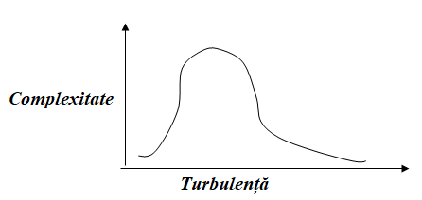
Sistemele Adaptive Complexe
Teoria Complexității
Caracteristici ale complexității:
Dimensiune: Ex. „Dimensiunea unui genom“; „Numărul de specii dintr-o ecologie”. Mărimea este o indicație a dificultății în tratarea sistemului. Dar, pentru complexitate, astfel de părți trebuie să fie interdependente;
Ignoranța: de exemplu „creierul este prea complex pentru ca noi să înțelegem„. Complexitatea este cauza ignoranței. Nu pot asocia complet cele două concepte;
Lungimea minimă a descrierii: Complexitatea Kolmogorov este lungimea minimă posibilă a unei descrieri într-o anumită limbă (de obicei cea a unei mașini Turing);
Varietatea: De exemplu „marcajele acestei specii sunt complexe datorită varietății lor mari”. Varietatea este necesară pentru complexitate, dar nu este suficientă pentru aceasta;
Ordinea/Turbulența: Complexitatea este punctul de mijloc între ordine și turbulență;

Slide 10
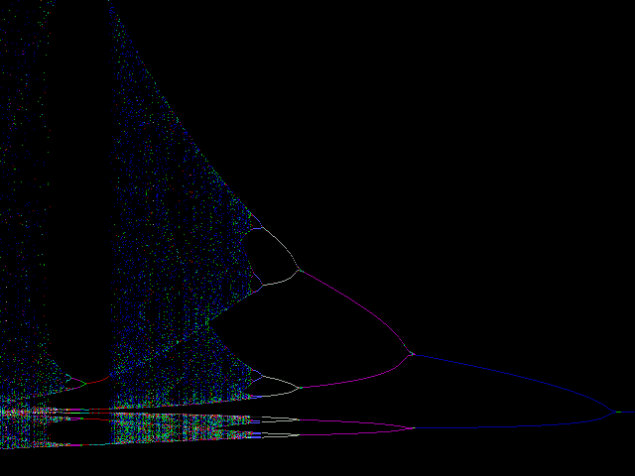
Sistemele Adaptive Complexe
Teoria Complexității
Diferite abordări ale complexității:
Studiile lui Mitchell Feigenbaum ale modelelor de creștere a populației
Populația_{t} = Rata_de_creștere*Populația_{t-1}(1-Populația_{t-1})
Constanta lui Feigenbaum: 4.6692016…
Rata de creștere

Slide 11





Sistemele Adaptive Complexe
Teoria Complexității
Diferite abordări ale complexității:
Constanta Feigenbaum apare în multe alte contexte.
Ex: Setul Mandelbrot
Ecuația: Z(n+1)=Z(n)²+C, C și Z numere imaginare;
Maparea: reprezintă numărul de iterații necesare |Z(n)|>2
Importanța constantei Feigenbaum:
Este un invariant*
invariant*: este o proprietate deținută de
o clasă de obiecte matematice care rămâne neschimbată atunci când se aplică transformări de un anumit tip obiectelor

Slide 12
Sistemele Adaptive Complexe
Ce reprezintă un Sistem Adaptiv Complex?
Obiectul de studiu al ciberneticii actuale reprezintă sistemul adaptiv complex (Complex Adaptive System, CAS)
Ce este un sistem adaptiv complex
Cum apare el în economie
Ce metode pot fi utilizate pentru a studia un sistem adaptiv complex
Ce implicații are un sistem adaptiv complex asupra ciberneticii și aplicațiilor acesteia în economie

Slide 13
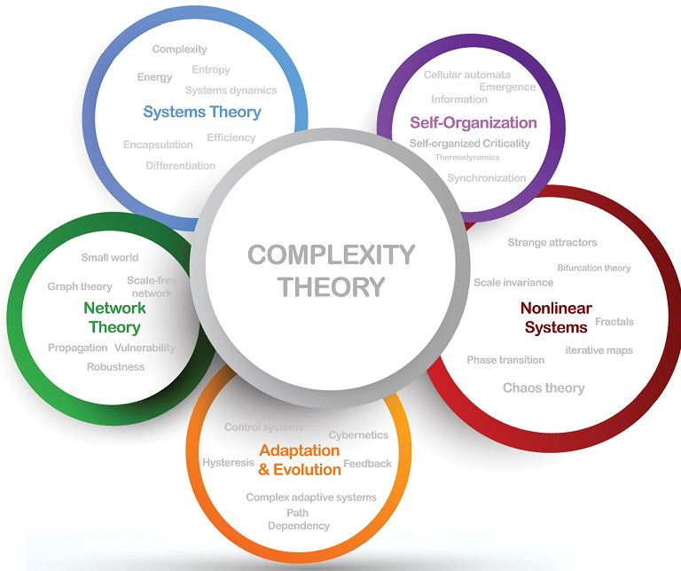
Sistemele Adaptive Complexe
Știința complexității cuprinde mai mult de un cadru teoretic și este extrem de interdisciplinară, căutând răspunsuri la unele întrebări fundamentale despre sisteme care sunt vii, schimbătoare și adaptabile. Studiul complexității este un domeniu major de interes pentru mediul academic, societatea, industria, comerțul etc. din secolul 21, întrucât arenele politice, economice, sociale și științifice ale lumii suferă modificări la un ritm fără precedent. Știința din spatele rețelelor și sistemelor adaptive complexe este încă la început și este pregătită să introducă o schimbare de paradigmă în înțelegerea mediului natural, fizic și social. Cu toate acestea, scopul nu este doar să înțelegem aceste sisteme, ci, în cele din urmă, să le controlăm și să le manipulăm în beneficiul societății și al economiei.

Slide 14
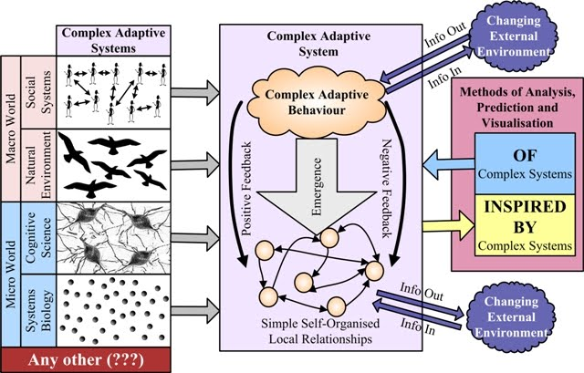
Sistemele Adaptive Complexe
Ce sunt Sistemele Adaptive Complex?
Sistemele adaptive complexe sunt alcătuite din mulți agenți independenți care concurează asupra resurselor, unde toți agenții au strategii variate, au capacitatea de adaptare și sunt supuși unor presiuni selective în mod natural. Aceste sisteme sunt evolutive, auto-organizate și descentralizate. Cu cât concurența este mai acerbă, cu atât este mai mare rata de experimentare, naștere și deces și cu cât este mai mare capacitatea de mutație și adaptare a agenților individuali, cu atât rezistența, anti-fragilitatea și impactul sistemului general sunt mai mari. Ceea ce funcționează bine se răspândește, ceea ce nu funcționează bine se dizolvă.

Slide 15
Sistemele Adaptive Complexe
Definiții ale Sistemelor Adaptive Complexe
Plesk, Lindberg și Zimmerman (1997): sistem compus din agenți individuali care au libertatea de a acționa în moduri care nu sunt total predictibile și ale căror acțiuni sunt interconectate, astfel încât acțiunile unui agent schimbă contextul pentru alți agenți.
Axelrod și Cohen (1999): varietate, interacțiune și selecție.
Dooley (2002): ordinea și controlul sunt proprietăți emergente, nu predeterminate; istoria este ireversibilă; viitorul este incert.
Levin (2002): diversitatea și individualitatea componentelor, interacțiunile localizate între aceste componente, existența unui proces autonom.
Mitleton-Kelly (2003): conectivitatea, interdependența, coevoluția, istoricitatea, dependența de traiectorie, funcționarea departe-de-echilibru, explorarea spațiului posibilităților, feedback, autoorganizare, emergență.
Tesfatsion (2005): unități interdependente, proprietăți emergente.

Slide 16
Sistemele Adaptive Complexe
Caracteristicele Sistemelor Adaptive Complexe
(Sisteme dinamice complexe)
Complex = dificil de înțeles sau dificil de prezis;
Dinamic = mișcare, schimbare;
Adaptiv = schimbare pentru a se adapta la un mediu sau la o condiție.
Sistemele complexe sunt colecții de unități simple sau agenți care interacționează într-un sistem. Un sistem complex este un sistem pe scară largă ale cărui comportamente se pot schimba, evolua sau adapta.
Caracteristici:
Fără lider
Modele emergente: modele care se formează chiar dacă agenții nu au fost „direcționați” să facă un model.
Neliniare: Datele la nivel de sistem, așa cum se pot observa într-un grafic, nu sunt liniare. Adesea buclele feedback determină sistemele să afișeze neliniaritatea.
Auto-organizate: Un sistem în care apare un model ca urmare a faptului că agenții respectă reguli simple fără control extern sau un lider este numit un sistem de „auto-organizare”.
Buclă feedback: Un sistem închis care conține un proces circular în care ieșirea sistemului este returnată sau „alimentată” în sistem ca intrare.
Adaptiv: reacționează la schimbări
Comportamentul haotic al unui sistem: Modificări mici în condițiile inițiale pot genera schimbări mari în rezultatul sistemului.
Stochastic: Comportamentul unui sistem adaptiv complex poate fi inerent stocastic, deoarece elementele sistemului, agenții, pot avea schimbări aleatorii în mișcarea lor și, astfel, în interacțiunile lor.

Slide 17

Sistemele Adaptive Complexe
Caracteristicile Sistemelor Adaptive Complexe
(Sisteme dinamice complexe)
Exemplul 1: un sistem format dintr-un profesor și un elev. În această situație ipotetică, să presupunem că studentul nu se implică în realizarea unei teme. Profesorul aruncă o privire asupra temei și acordă studentului o notă proastă. Ca răspuns, studentul este demotivat și depune eforturi chiar mai mici la următoarea sarcină.
Este acesta un exemplu de feedback „pozitiv” sau „negativ”? Amintiți-vă că în buclele de feedback consolidate (sau pozitive) „Mai mult duce la mai mult” SAU „Mai puțin duce la mai puțin” în timp ce la echilibrarea (sau negative) buclele de feedback „Mai mult duce la mai puțin” SAU „Mai puțin duce la mai mult”.
Studentul se gândește că abilitățile lui sunt slabe și neglijează activitățile educaționale.
Profesorul acordă studentului o notă mică.

Slide 18
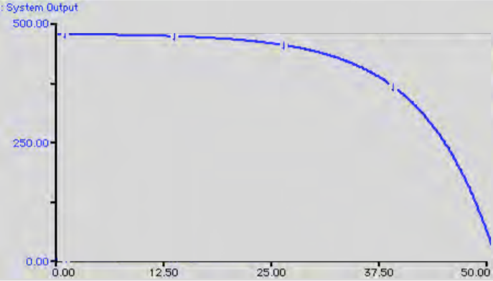
Sistemele Adaptive Complexe
Caracteristicile Sistemelor Adaptive Complexe
(Sisteme dinamice complexe)
Chiar dacă rezultatul este perceput ca negativ - studentul se află într-un spirală descendentă, prin definiție, bucla de feedback este una „pozitivă” sau auto-consolidată. Un grafic al performanței elevului ar putea arăta precum cel de mai jos. În acest scenariu „mai puțin (succesul academic) duce la mai puțin (succesul academic)”

Slide 19
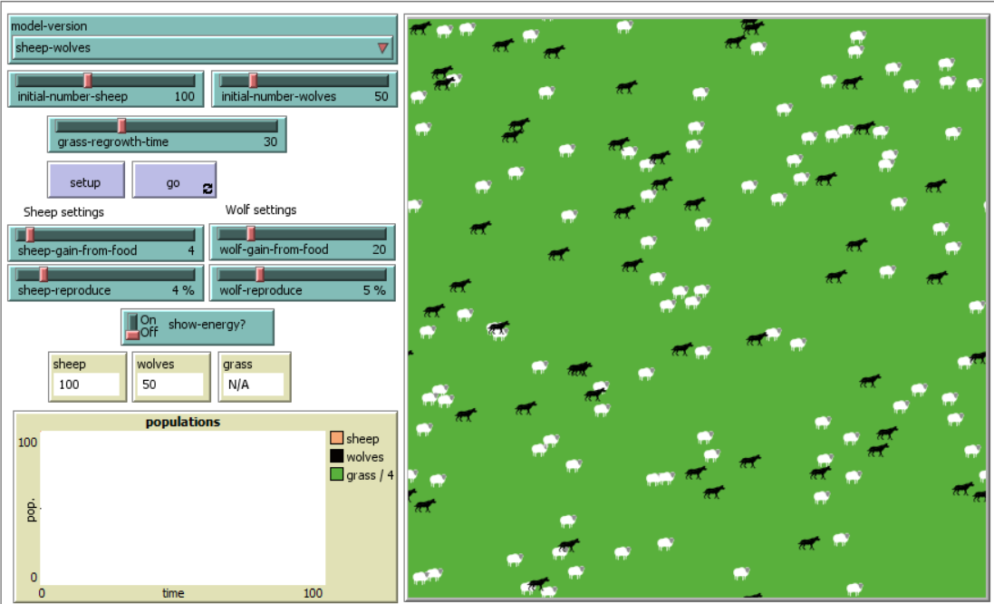
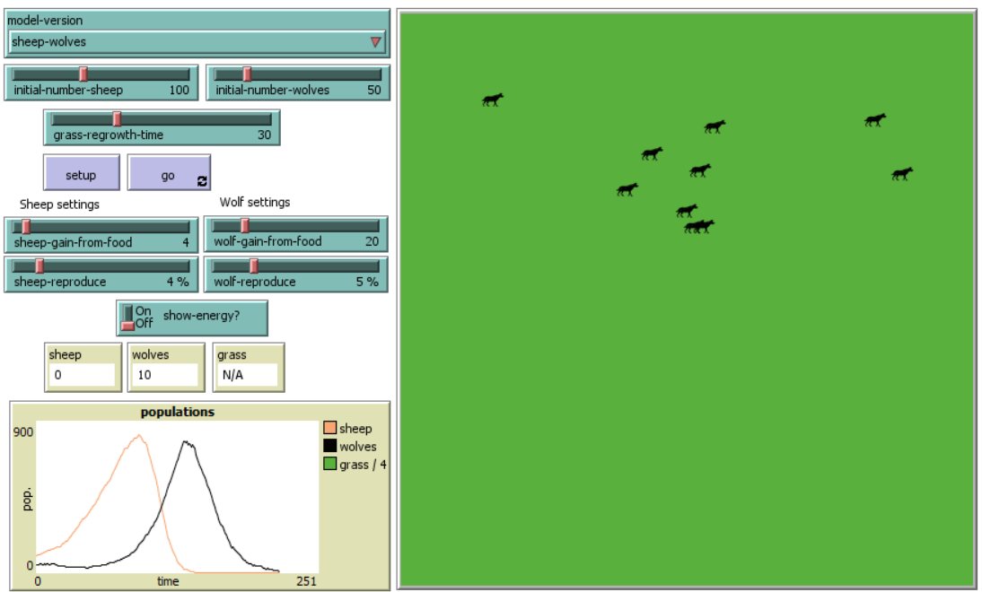
Sistemele Adaptive Complexe
Caracteristicile Sistemelor Adaptive Complexe
(Sisteme dinamice complexe)
Exemplul 2: Să presupunem un ecosistem simplu cu două populații: prădători și pradă. Pe măsură ce populația de prădători crește, populația de pradă scade de obicei pe măsură ce prădătorii mănâncă mai mult din pradă. Dar, la un moment dat, prada devine rară și unii prădători mor de foame. Când majoritatea prădătorilor au dispărut (și mai rămân câteva pradători vicleni), atunci populația de pradă se poate regenera în timp. Când populația de pradă crește, o mulțime de hrană devine disponibilă pentru prădătorii rămași și aceștia prosperă și se reproduc. Acest ciclu de variație a populației de prădători și pradă se repetă în timp.

Slide 20


Sistemele Adaptive Complexe
Caracteristicile Sistemelor Adaptive Complexe
(Sisteme dinamice complexe)
Ce tip de feedback întâlnim în acest caz?
Acesta este un exemplu clasic de feedback „echilibrant” sau „negativ”.
Populația de pradă acționează ca o forță de echilibrare împotriva creșterii exponențiale (feedback pozitiv) care ar putea apărea dacă populația de lupi ar crește fără control (și vice versa.) În general, feedback-ul negativ funcționează pentru a restabili echilibrul sau echilibrul în sisteme. În acest exemplu, vedem „Mai mulți (prădători) duc la mai puțini (pradă)” și „mai puțini (prădători) duc la mai mulți (pradă)”.
Temă opțională:
Descrieți un exemplu care ilustrează un feedback pozitiv și un altul care prezintă un feedback negativ.
Rulați modelul Sugarscape din librăria de modele NetLogo și prezentați un exemplu care aplică acest model în economie. Identificați agenții implicați și caracteristicile/proprietățile agenților.
Temele se vor colecta de către reprezentantul grupei și se va încărca pe platforma online.ase.ro.

Slide 21

Sistemele Adaptive Complexe
Proprietățile Sistemelor Adaptive Complexe
Conectivitatea și interdependența;
Coevoluția;
Structuri disipative, funcționarea departe de echilibru și istoria;
Explorarea spațiului posibilităților;
Procesul feedback;
Dependeța de traiectorie, istoricitatea și legea profitului crescător;
Auto-organizarea, emergența și crearea unie noi ordini;
Reguli simple;
Sisteme ierarhizate;
Suboptimalitatea;
Varietatea necesară;
Funcționarea la limita haosului.

Slide 22

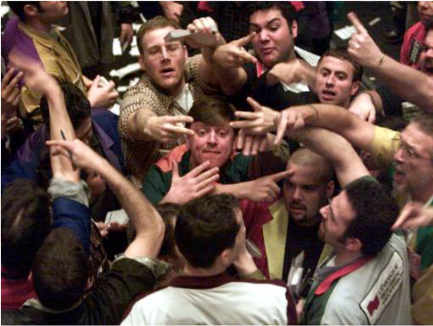
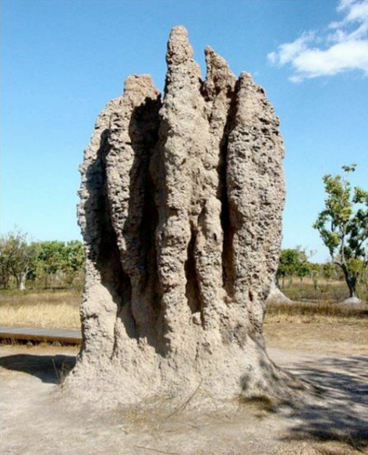
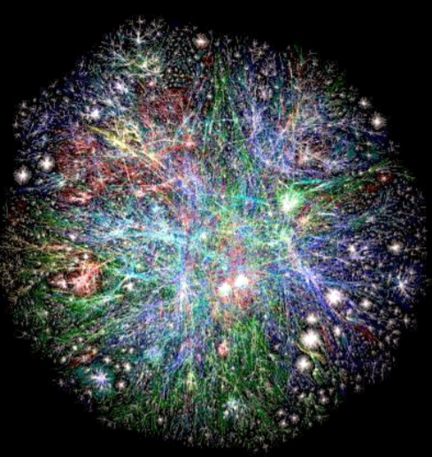
Sistemele Adaptive Complexe
Proprietățile Sistemelor Adaptive Complexe
Emergența
Stol de păsări, bancuri de pești
Piața bursieră
World Wide Web
Movila “Catedralei” de termite

Slide 23
Sistemele Adaptive Complexe
Sistemele adaptive complexe se găsesc peste tot în jurul nostru, iar științele complexități confirmă faptul că marea majoritate a sistemelor reale sunt complexe. Ecosistemele naturale, sistemul atmosferic, traficul rutier, organizațiile sociale, grupurile terorise, piețele ș.a. sunt sisteme adaptive complexe.
Economia, privită ca sistem adaptiv complex, are o structură formată dintr-o multitudine de sisteme cibernetice distincte, mergând de la întreprindere și până la sistemul economiei globale.
Clasificarea sistemelor adaptive complexe din economie:
Întreprinderea
Banca Comercială
Piața financiară
Economia națională
Economia globală

